Slide 1

Проект по
Введению в анализ данных
Исследование факторов, влияющих на продолжительность жизни в стране
Пескова Мария, БМЭ192
Герцен Надежда, БМЭ192
ВШЭ, Москва, 2020
1

Slide 2
Введение
Цель проекта:
Выявление факторов, влияющих на продолжительность жизни в государстве
Гипотезы и их тестирование:
Гипотеза Н0: показатель влияет на продолжительность жизни. Альтернативная гипотеза Н1: показатель не влияет на продолжительность жизни. Гипотеза Н0 принимается, если коэффициент корреляции больше 0,7. Гипотеза Н0 отклоняется и принимается альтернативная Н1, если R² < 0,7
Данные:
Были взяты 14 показателей по 155 странам для проверки гипотезы из 2 датасетов:
Country | - Рассматриваемое государство
Status | - Статус страны: развитая(1)/ развивающаяся(0)
Life expectancy | - Ожидаемая продолжительнойсть жизни
Adult Mortality | - Смертность среди взрослого населения
Infant deaths | - Смертность среди детей
Hepatitis B | - Кол-во заболеваний Геппатитом Б
Diphtheria | - Кол-во заболеваний Дифтерией
Income composition of resources | - Струкры дохода населения ( нормировано от 0 до 1 в зависимости от степени дифференциации источников дохода)
Schooling | - Образование
Happiness Score | - Уровень счастья населения (от 0 до 1)
Family | - Уровень развитости института семьи
Medicine | - Уровень развитости медицины
Trust (Government Corruption) | - Доверие властям (уровень коррумпированости)
Generosity | - Уровень щедрости
Under-five deaths | - Смертность среди детей до 5 лет
https://www.kaggle.com/kumarajarshi/life-expectancy-who
https://www.kaggle.com/unsdsn/world-happiness?select=..
2

Slide 3
Очистка данных
1.
Для переменной “status” было применено one-hot encoding для представления данных в виде бинарных значений, где 1 – развитое государство, 0 – развивающееся.
2.
Были построены графики «ящик с усами» для каждой переменной, чтобы выявить выбросы. Отклонения были выявлены у 8 из 14 переменных.
3.
Для выделения выбросов в сформированной базе данных было применено форматирование столбцов (выделение красным выбросов), а так же достроены столбцы о наличии выбросов (1 – есть выброс, 0 – выбросов нет) около каждой из 8 выявленных переменных.
4.
По формуле =МЕДИАНА() для столбцов с выбросами, была найдена вторая квартиль. Именно на это значение были заменены отклоняющиеся данные.
5.
В результате был сформирован столбцы с очищенными данными и продублированы на листе (2). Далее работа ведется с очищенной базой данных.
3

Slide 4
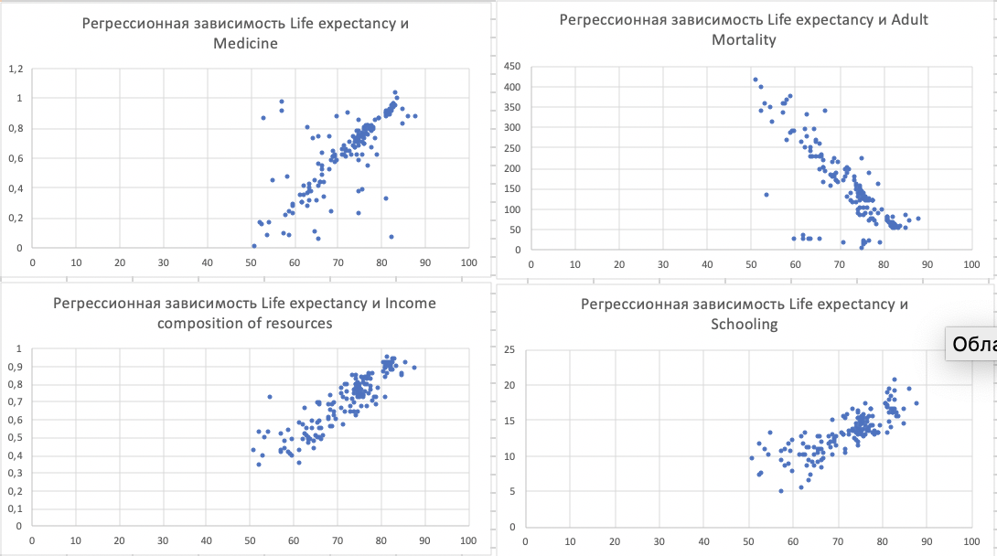
Диаграммы рассеяния
Для выявления наиболее явных парных регрессий и визуализации значимости были построены диаграммы рассеяния. Данные переменные показывают наиболее явные линейные зависимости.
Для проверки гипотезы о наличии связи между различными факторами и целевой переменной использовался коэффициент детерминации. У четырех, представленных на изображении, пар была выявлена связь, о чем говорит значение R² > 0,7
4

Slide 5
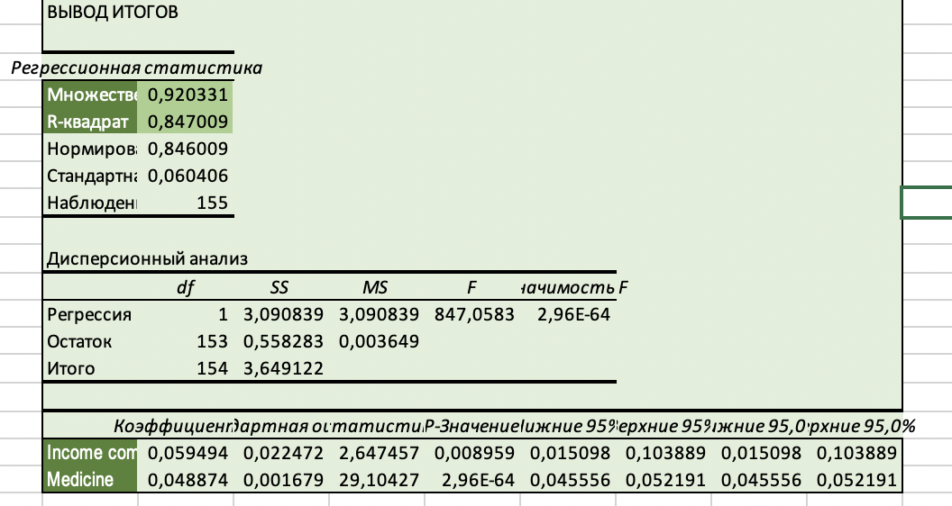
Проверка на интеркорреляцию
Посредством построения диаграмм рассеяния и подсчетов коэффициента детерминации, были выбраны 4 переменных (Medicine, Adult Mortality, Schooling, Income composition of recourses)
Проверка на интеркорреляцию проводилась с целью выявления/не выявления связей между отобранными переменными. Это важно, так как не имеет смысла использовать для дальнейшего анализа зависимые переменные, потому что из-за этого возможны ошибки в модели (из курса линейной алгебры: две зависимые строчки обращают детерминант в 0)
В результате, с помощью проведения регрессионного анализа между всеми выбранными переменными была выявлена связь между Income composition of recourses (1) и Medicine (2). Так как (1) коррелирует больше с целевой переменной (Life expectancy), то (2) было решено отбросить. Далее работаем с 3-мя ключевыми факторами: Income composition of recourses, Schooling, Adult mortality.
5

Slide 6
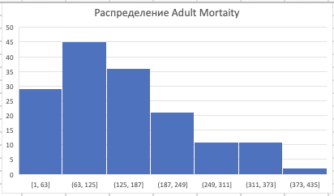
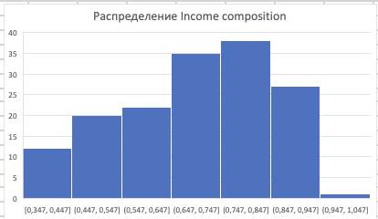
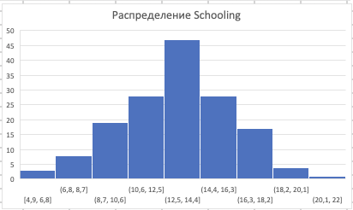
Множественная регрессия
На этом этапе с помощью надстройки Data Analysis строится регрессионная статистика, чтобы определить коэффициент корреляции и коэффициент множественной корреляции совокупности отобранных признаков. Коэффициент корреляции = 0,85, коэффициент множественной корреляции = 0,92.
Такие цифры демонстрируют потенциально высокое качество регрессионной модели.
Также было проведено исследование на сходство с нормальным распределением отобранных признаков. Таковое было выявлено у Schooling, двое других (Income composition of recourses, Adult mortality) имели отдаленно напоминающее и смещенное нормальное распределение. Было решено не проводить нормирование признаков ввиду уже имеющегося высокого коэффициента корреляции совокупности признаков с целевым.
Более того, улучшение этого коэффициента на значительные порядки могло не произойти, а для данного исследования колоссально большие значения не требуются. Поэтому было принято решение не проводить нормировку переменных.
Смещённое нормальное распределение
Нормальное распределение
6

Slide 7
Корреляционные таблицы
На этом этапе проводилось исследование на улучшение R² с помощью отбора дополнительных признаков.
Строилась регрессионная статистика с тремя уже имеющимися отобранными признаками (Income, Adult mortality, Schooling) и тремя случайными дополнительными. Произведено 2 теста. 1: к имеющимся трем переменным были добавлены infant deaths, Hepatitis B и Diphteria.
2: к имеющимся трем переменным были добавлены infant deaths, Hepatitis B и under-five deaths. Значения R² было улучшено не более чем на 0,1, что говорит о том, что эти признаки не вносят значительного вклада в улучшение коэффициента, следовательно, ими можно пренебречь, и для простоты модели остановиться на имеющихся трех признаках (Income, Adult mortality, Schooling).
7

Slide 8
Регрессионная модель
С помощью встроенной функции =ЛИНЕЙН() были посчитаны коэффициенты множественной регрессии, которые позволили построить модель на основе 3-х отобранных ранее переменных.
Life expectancy=A1*Adult Mortality+A2*Income composition+A3*schooling+B
A3 | A2 | A1 | B
0,039991 | 35,24453 | -0,02849 | 51,1325
Life expectancy=-0,03*Adult Mortality+35,24*Income composition+0,04*schooling+51,13
8

Slide 9
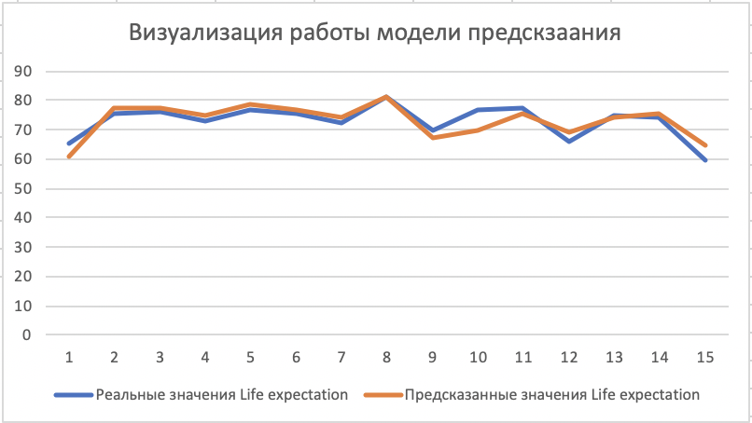
Проверка модели
Взяты 15 случайных стран и на основе их показателей проведены рассчеты значения Life expectation на основе построенной модели. На диаграмме можно наблюдать 2 линии: имеющиеся значения и предсказанные.
Была подсчитана средняя ошибка по модулю (средний модуль отклонения результата работы модели от известного значения).
Средняя ошибка по модулю равна 2,45, что демонстрирует, что модель предсказывает продолжительность жизни на основе отобранных показателей страны достаточно точно.
9

Slide 10
Вывод
Таким образом, на продолжительность жизни влияет уровень взрослой смертности (Adult mortality) либо статистически (то есть высокая смертность может быть в раннем возрасте, что в среднем понижает продолжительность жизни статистически), либо имеет какой-то психологический уровень влияния.
Также имеет значение Schooling, то есть процент населения, имеющий школьное образование. Скорее всего это связано с уровнем образования в целом по стране, а значит бóльшую информированность о медицине, а также доступ к ней, что влияет на продолжительность жизни.
Выявлено также влияние на продолжительность жизни Income composition of resources, что демонстрирует диверсификацию дохода населения, что напрямую влияет на уровень жизни.
10

Slide 11
Спасибо за внимание!
1

